Slide 1
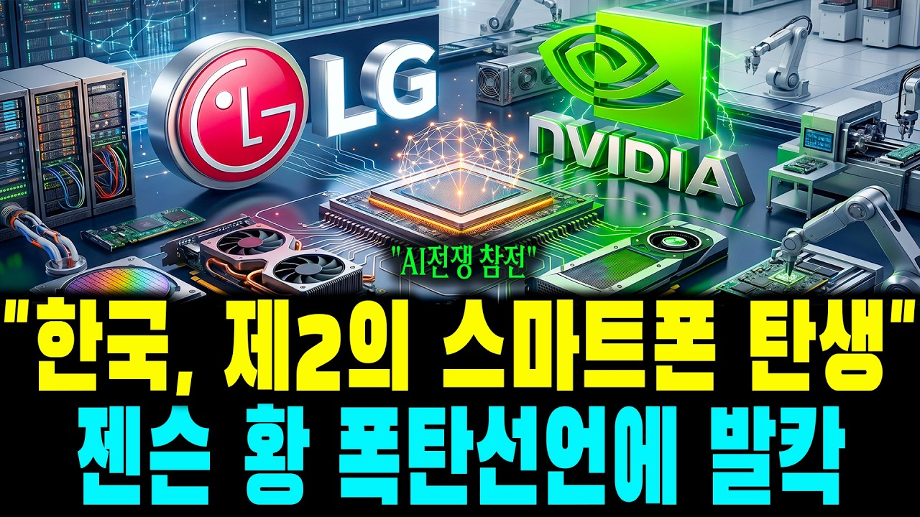
DREAMLABS COLLECTOR
"한국이 멈추면 전 세계 AI가 멈춘다" 젠슨 황이 테슬라 놔두고 LG 쌍둥이 빌딩으로 직행한 소름돋는 진실
LG전자가 가전 기업을 넘어 '종합 첨단 기술 인프라 기업'으로 변모하며 엔비디아 젠슨 황과 구글 딥마인드의 주목을 받고 있다. 스마트폰 사업 철수의 아픔을 딛고, 60년 모터 기술 기반의 로봇 관절 'LG 악시움', 엔비디아 AI 서버용 액체 냉각 솔루션, 그리고 챗GPT보다 2년 먼저 개발을 시작한 독자 AI '엑사원' 개발에 집중해왔다. 이 영상은 LG의 '피지컬 AI 생태계' 구축 전략과 수억 가구에서 수집된 생활 밀착형 데이터의 강점을 조명하며, 대한민국 K-테크의 위대한 여정을 다룬다. 특히, AI와 로봇 분야로의 성공적인 사업 전환 사례를 제시한다.
CHANNEL
VIDEO ID
청개구리 - 경제 웹툰
huQDMGAfXOQ
source: https://www.youtube.com/watch?v=huQDMGAfXOQ | video_id: huQDMGAfXOQ | generated: 2026-06-11T16:29:25Z

Slide 2
Executive Summary
영상 시청 전 빠른 정보 습득을 위한 요약
SUMMARY
LG전자가 가전 기업을 넘어 '종합 첨단 기술 인프라 기업'으로 변모하며 엔비디아 젠슨 황과 구글 딥마인드의 주목을 받고 있다. 스마트폰 사업 철수의 아픔을 딛고, 60년 모터 기술 기반의 로봇 관절 'LG 악시움', 엔비디아 AI 서버용 액체 냉각 솔루션, 그리고 챗GPT보다 2년 먼저 개발을 시작한 독자 AI '엑사원' 개발에 집중해왔다. 이 영상은 LG의 '피지컬 AI 생태계' 구축 전략과 수억 가구에서 수집된 생활 밀착형 데이터의 강점을 조명하며, 대한민국 K-테크의 위대한 여정을 다룬다. 특히, AI와 로봇 분야로의 성공적인 사업 전환 사례를 제시한다.
source: https://www.youtube.com/watch?v=huQDMGAfXOQ | video_id: huQDMGAfXOQ | generated: 2026-06-11T16:29:25Z

Slide 3
Video Structure
영상 구성과 논리 흐름
01
인트로: 엔비디아 및 구글 딥마인드의 LG 방문 배경 및 LG의 변화 예고
02
LG의 변모: 가전 기업에서 '종합 첨단 기술 인프라 기업'으로의 전환
03
핵심 기술 1: 60년 모터 기술 기반의 로봇 관절 'LG 악시움' 소개
04
핵심 기술 2: 엔비디아 AI 서버를 위한 액체 냉각 솔루션의 중요성
05
핵심 기술 3: 생활 밀착형 데이터의 가치와 독자 AI '엑사원'의 역할
06
전략적 전환: 스마트폰 사업 철수와 AI/로봇 분야로의 인력 재배치
source: https://www.youtube.com/watch?v=huQDMGAfXOQ | video_id: huQDMGAfXOQ | generated: 2026-06-11T16:29:25Z

Slide 4
Key Ideas
정보게시물로 전환할 핵심 아이디어
01
하드웨어 제조 역량(모터, 냉각)과 AI 기술의 융합을 통한 '피지컬 AI 생태계' 구축
02
스마트폰 사업 철수를 통한 자원 재배치 및 AI, 로봇 분야로의 성공적인 사업 전환
03
수억 가구에서 수집된 생활 밀착형 데이터의 전략적 가치 및 활용
04
독자 AI '엑사원' 개발을 통한 기술 주권 확보 및 다양한 산업 적용
05
고성능 AI 컴퓨팅 인프라를 위한 액체 냉각 솔루션의 중요성 증대
06
가전 기업을 넘어 미래 인류의 일상 시스템을 제공하는 첨단 기술 인프라 기업으로의 포지셔닝
source: https://www.youtube.com/watch?v=huQDMGAfXOQ | video_id: huQDMGAfXOQ | generated: 2026-06-11T16:29:25Z

Slide 5
DreamLabs Application
DreamLabs 내부 적용 관점
01
AI 및 로봇 기술 융합 트렌드 분석: 하드웨어 제조 역량과 AI 소프트웨어의 시너지 효과 연구
02
데이터 기반 서비스 개발 전략: 생활 밀착형 데이터 수집 및 활용 방안에 대한 인사이트 도출
03
고성능 컴퓨팅 인프라 기술 동향: 액체 냉각 솔루션 등 데이터센터 효율화 기술 연구 및 적용 가능성 탐색
04
기업의 성공적인 사업 전환(Pivot) 사례 연구: LG의 스마트폰 사업 철수 후 AI/로봇 분야 재편 모델 분석
05
한국 기술 기업의 글로벌 AI 생태계 기여 가능성 탐색: 국내 기업의 강점(하드웨어, 제조)을 활용한 AI 시장 진출 전략 모색
source: https://www.youtube.com/watch?v=huQDMGAfXOQ | video_id: huQDMGAfXOQ | generated: 2026-06-11T16:29:25Z

Slide 6
Verification Required
모델 추론/metadata 한계/원본 확인 필요
01
"한국이 멈추면 전 세계 AI가 멈춘다"는 젠슨 황 발언의 정확한 맥락 및 원문 확인
02
LG '엑사원'이 암 진단 및 행정 처리에서 '압도적 1위'라는 주장의 객관적 근거 및 비교 대상 확인
03
'엑사원'이 챗GPT보다 2년 먼저 개발되었다는 구체적인 개발 시작 시점 및 관련 자료 확인
04
엔비디아 및 구글 딥마인드 수뇌부의 LG 방문 목적 및 논의 내용에 대한 상세 정보 확인
05
'LG 악시움' 로봇 관절의 구체적인 성능, 적용 분야 및 상용화 계획 확인
source: https://www.youtube.com/watch?v=huQDMGAfXOQ | video_id: huQDMGAfXOQ | generated: 2026-06-11T16:29:25Z

Slide 7
Source & Download Metadata
게시물과 문서 산출물 추적 정보
METADATA
Title: "한국이 멈추면 전 세계 AI가 멈춘다" 젠슨 황이 테슬라 놔두고 LG 쌍둥이 빌딩으로 직행한 소름돋는 진실
Channel: 청개구리 - 경제 웹툰
Video ID: huQDMGAfXOQ
Source URL: https://www.youtube.com/watch?v=huQDMGAfXOQ
Playlist ID: PLHwM6idVO2zyqi2IZeDAiP5QBqRXd2Zyh
Generated at: 2026-06-11T16:29:25Z
Source basis: metadata_and_model_inference
source: https://www.youtube.com/watch?v=huQDMGAfXOQ | video_id: huQDMGAfXOQ | generated: 2026-06-11T16:29:25Z

